Slide 1



Valtatien 4 parantaminen välillä Apukka – Vikajärvi, tiesuunnitelma
Vt 4 Apukka – Vikajärvi tiesuunnitelma, yleisötilaisuus 18.3.2028

Slide 2
Ohjelma
Hankkeen taustat ja tiesuunnitelmaprosessi
  Projektipäällikkö Tomi Tiuraniemi, Lapin Elinvoimakeskus
Alustavan tiesuunnitelmaluonnoksen esittely
  Projektipäällikkö Pirkka Hartikainen, Sitowise Oy
Rovaniemen kaupunki
  Vikajärven osayleiskaava, Petteri Lampi
  Vikajärven hiihtoreitit, Pekka Hämäläinen
Kysymykset
Keskustelua jatketaan karttojen äärellä
Yhteenveto keskusteluista
Tilaisuuden päätös klo 19.00
Notes:
Kysymykset esitysten jälkeen.
Karttakeskustelut paikan päällä.

Slide 3
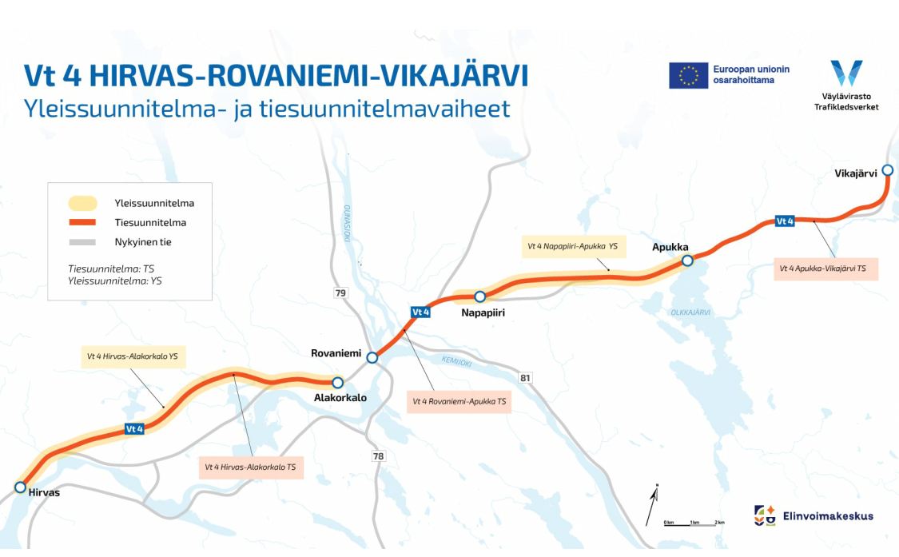
HIRVI - projekti
Vt 4 Hirvas – Rovaniemi – Vikajärvi
Vt 4 Napapiiri – Apukka ja Hirvas – Rovaniemi yleissuunnitelmat ovat valmistuneet
Molempien tiesuunnitelmien laatiminen on käynnissä
Vt 4 Hirvas – Vikajärvi YVA käynnissä
Tämä tiesuunnitelma välillä Apukka-Vikajärvi on käynnistynyt alkuvuodesta 2025 ja valmistuu vuoden 2026 aikana

Slide 4
Projektiorganisaatio
Väylävirasto
Hanketoimiala:
  Projektipäällikkö Keijo Heikkilä
    Rahoitus
    Sitoumusten allekirjoitus
    Osa kokouksista mm. ohjausryhmä
    Suunnittelupäätös
Suunnittelutoimiala
  Tiesuunnittelun asiantuntija Ari Liimatainen
Lapin Elinvoimakeskuskeskus
Projektipäällikkö Tomi Tiuraniemi
  Kokoukset sidosryhmien kanssa
  Hankeryhmän pj.
  Käytännön suunnittelun ohjaus
  Yleisötilaisuudet
  CEF –tuen käytön raportointi yhdessä Väyläviraston kanssa
Rovaniemen kaupunki
  Mm. maankäyttö ja moottorikelkkareitit

Slide 5
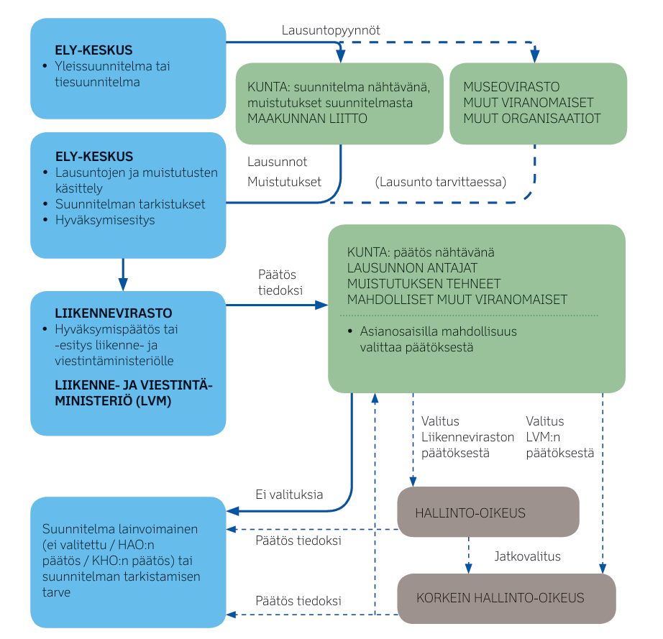
Tiesuunnitelmaprosessi
Tiesuunnitelma
Määritetään tien tarkka sijainti, tietä varten tarvittavat alueet, maanteiden ja yksityisten teiden liittymät sekä muut tiejärjestelyt, kevyen liikenteen ja joukkoliikenteen järjestelyt sekä muut yksityiskohtaiset ratkaisut, kuten liikenteen haittojen torjumiseksi tarvittavat toimenpiteet.
Hyväksytty tiesuunnitelma antaa tienpitäjälle oikeuden tietä varten tarvittavan alueen haltuun ottamiseen.
Tien rakentamista varten tarvittavasta maa-alasta, tien aiheuttamista kiertohaitoista tai muista haitoista ja mahdollisista vahingoista maksettavat korvaukset ratkaistaan Maanmittauslaitoksen suorittamassa maantietoimituksessa.
Elinvoimakeskus
Elinvoimakeskus
Traficom

Slide 6
Aikataulu
Hanke | Konsultti | 2024 | 2025 | 2026 | 2027
Yleissuunnitelma Napapiiri – Apukka | Finnmap Infra Oy
Yleissuunnitelma Hirvas – Alakorkalo | Sitowise oy
Tiesuunnitelma Apukka – Vikajärvi | Sitowise oy
Tiesuunnitelma Napapiiri – Apukka | Finnmap Infra Oy
Tiesuunnitelma Hirvas – Alakorkalo | Ramboll Finland Oy
Rakentamissuunnittelun ja toteutuksen ajankohdat ovat vielä avoimia.

Slide 7
EU osallistuu suunnittelun rahoitukseen
Hanke on saanut EU-rahoitusta Verkkojen Eurooppa –ohjelmasta (CEF – Connecting Europe Facility), jonka tavoitteena on mm. liikenneinfran kehittäminen.
Hanke kuuluu Suomen huoltovarmuutta ja turvallisuutta tukeviin sotilaallisen liikkuvuuden hankkeisiin, joiden tarkoituksena on parantaa yleiseurooppalaista TEN-T-liikenneverkostoa.

Slide 8
Lähtökohdat Valtatien 4 osuuden Apukka - Vikajärvi kehittämiseen
Valtatie 4 on tärkeä valtakunnallinen pääväylä ja Rovaniemen seudun päätie, joka välittää Rovaniemen kaupunkiseudun asiointi- ja työmatkaliikenteen lisäksi päivittäistavara- ja matkailuliikennettä muualle Lappiin sekä aina Pohjois-Ruotsiin ja Pohjois-Norjaan asti.
Valtatie 4 sisältyy LVM:n asetukseen maanteiden ja rautateiden pääväylistä ja niiden palvelutasosta (palvelutasoluokka II)
Se kuuluu suunnittelualueella Euroopan laajuiseen TEN-T kattavaan verkkoon
Se kuuluu myös suurten erikoiskuljetusten tavoiteverkkoon (SEKV)

Slide 9
Hankkeen tavoitteet
Parantaa valtatien liikenteen sujuvuutta sekä matka-aikojen ennustettavuutta. Tavoitteena tiellä on 100 km/h nopeustaso.
Parantaa liikenneturvallisuutta
Parantaa jalankulun ja pyöräilyn sekä joukkoliikenteen olosuhteita
Ehkäistä liikenteen aiheuttamia haittoja asutukselle ja muulle maankäytölle sekä ympäristölle (mm. melu)
Mahdollistaa maankäytön kehittäminen mm. matkailun virkistyskäytön näkökulmasta
Suomen huoltovarmuuden parantaminen

Slide 10
Suunnittelun aikana tehtyjä selvityksiä
Arkeologinen selvitys
Rakennetun ympäristön selvitys
Melu- ja tärinäselvitys
Ympäristö- ja maisemaselvitys
Luontotyyppi- ja kasvillisuusselvitys
Linnusto- ja eläimistöselvitys
Jokihelmisimpukkaselvitys
Pilaantuneiden maiden selvitys
Kiertotalousselvitys
Pohjatutkimuksia ja maastomittauksia
.

Slide 11
VALTATIEN PARANTAMINEN VÄLILLÄ APUKKA – VIKAJÄRVI
Tiesuunnitelmaluonnoksia

Slide 12
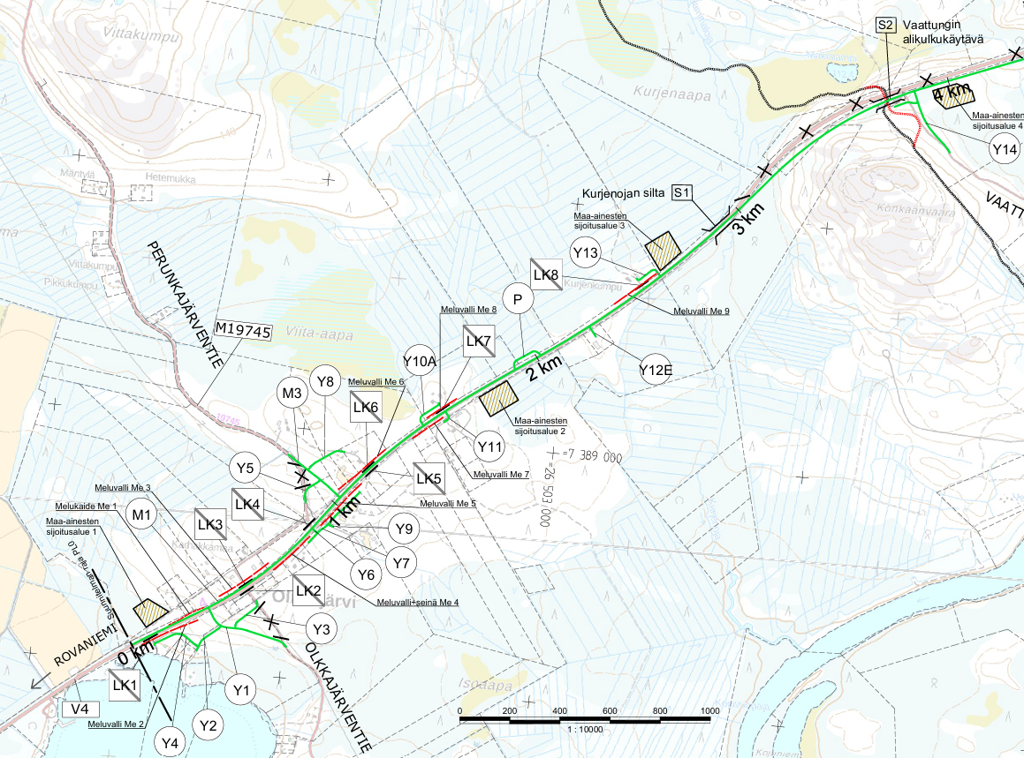
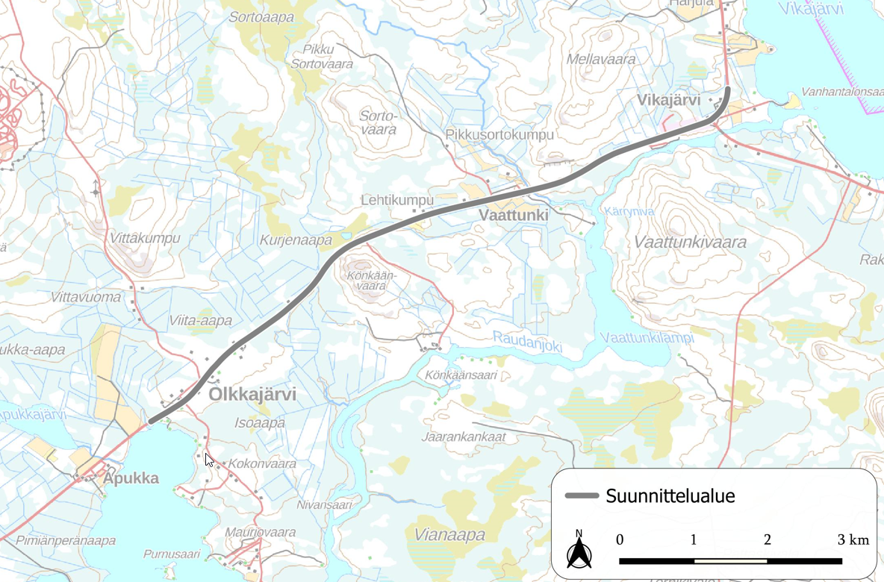
Yleiskartta 1, Vt 4 Apukka - Vikajärvi

Slide 13
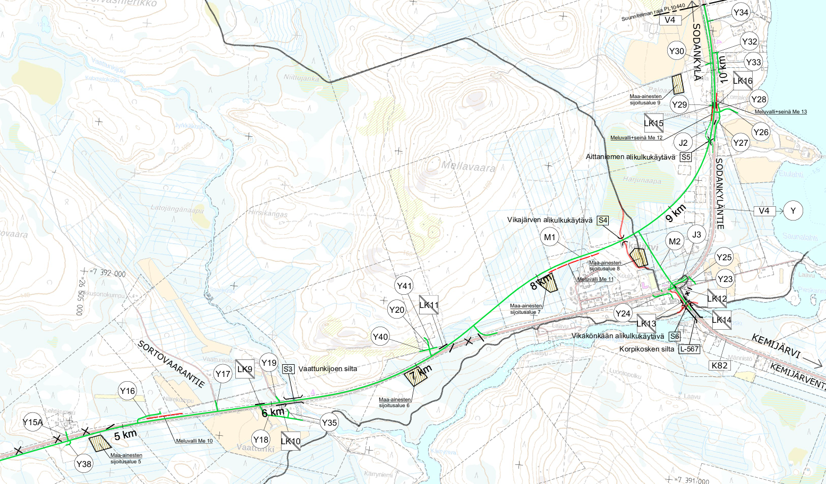
Yleiskartta 2, Vt 4 Apukka - Vikajärvi

Slide 14
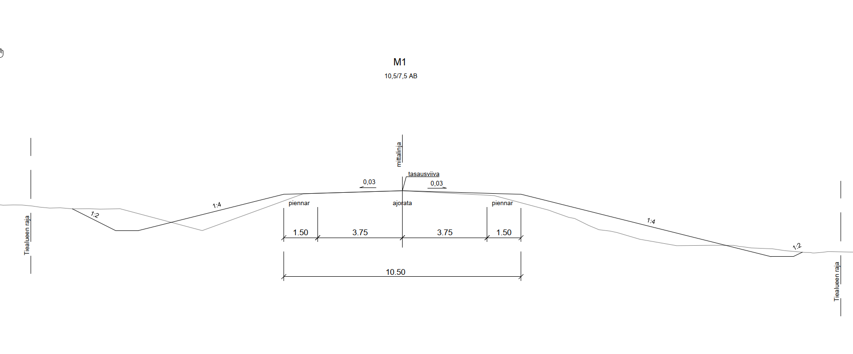
Valtatien 4 poikkileikkaus

Slide 15
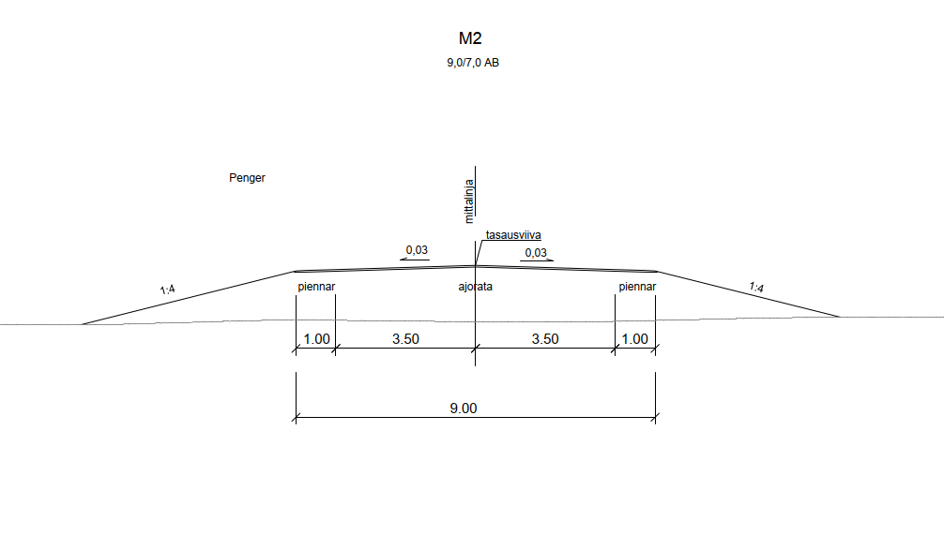
Kantatien 82 Kemijärventien poikkileikkaus

Slide 16
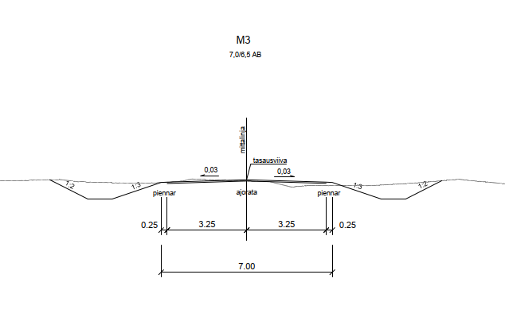
Mt 19 745 Perunkajärventien poikkileikkaus

Slide 17
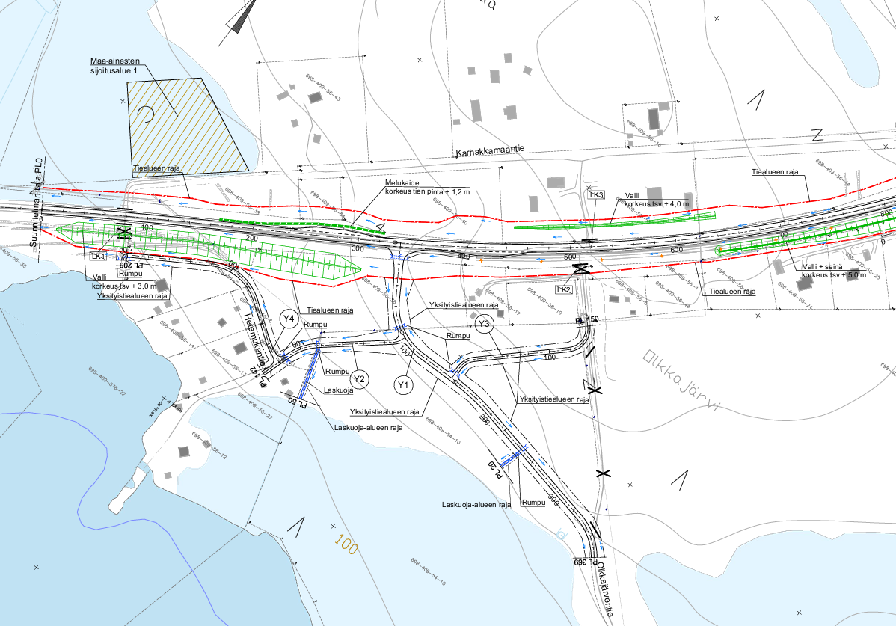
Suunnitelmakartta 1, Olkkajärvi
OLKKAJÄRVI

Slide 18
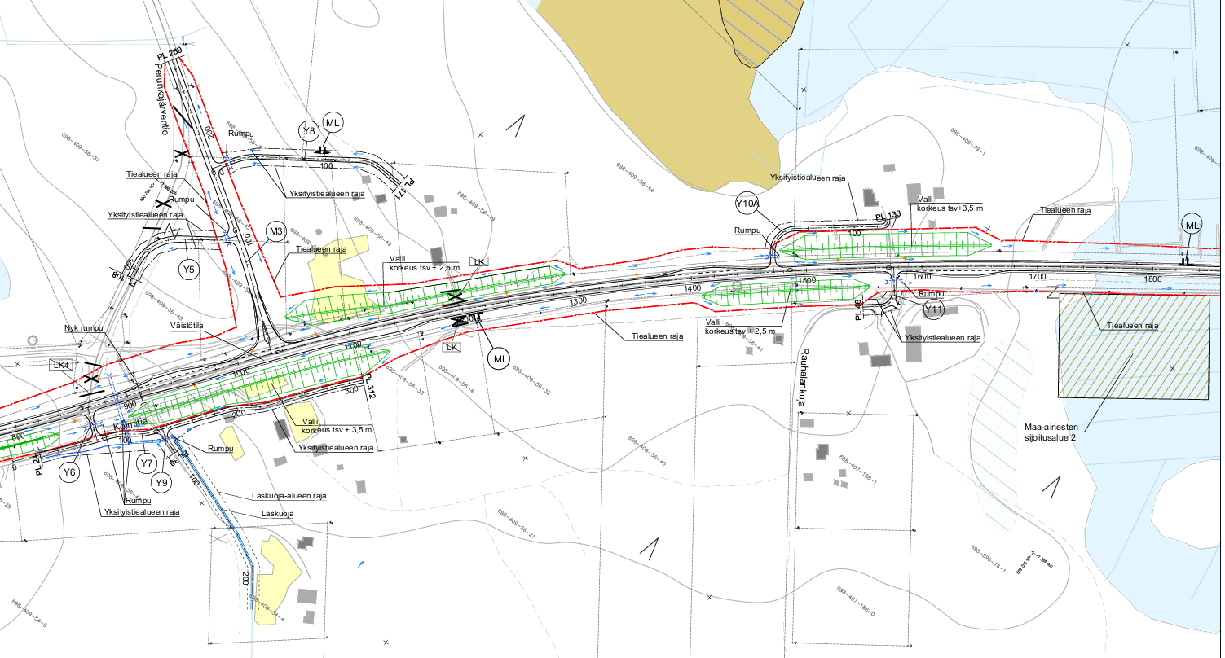
Suunnitelmakartta 2, Perunkajärventien liittymä
Perunkajärventie

Slide 19
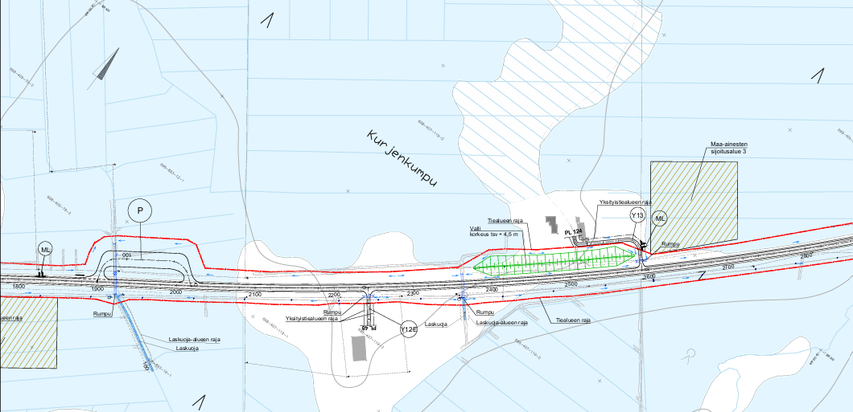
Suunnitelmakartta 3, Kurjenkumpu

Slide 20
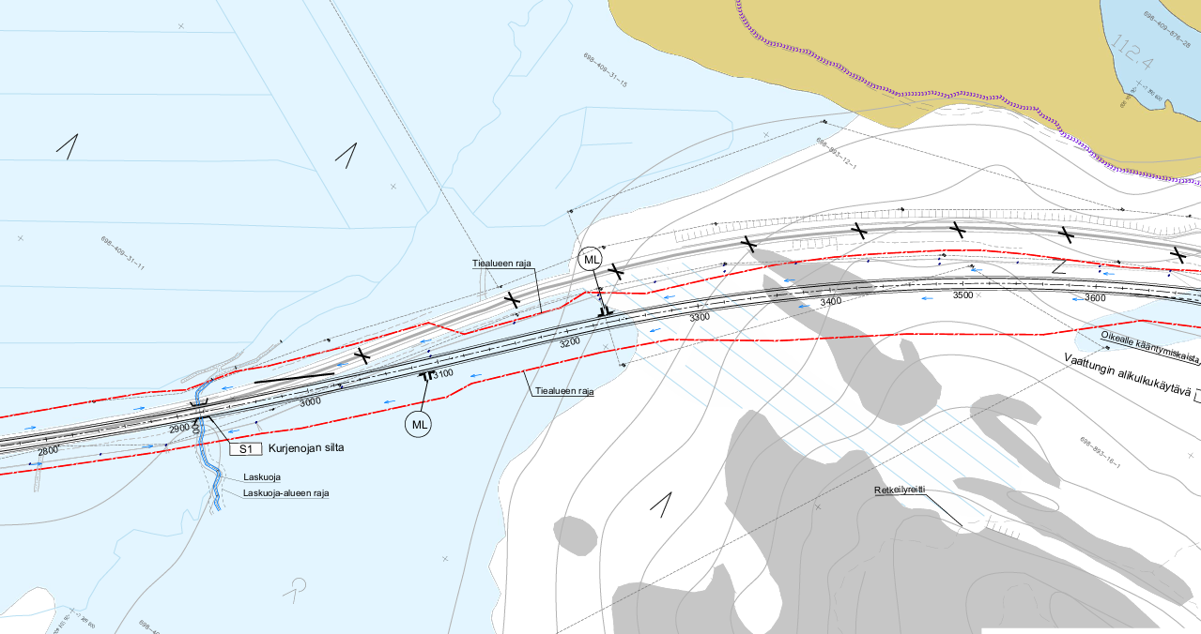
Suunnitelmakartta 4, Könkäänvaara
Kurjenoja
KÖNKÄÄNVAARA

Slide 21
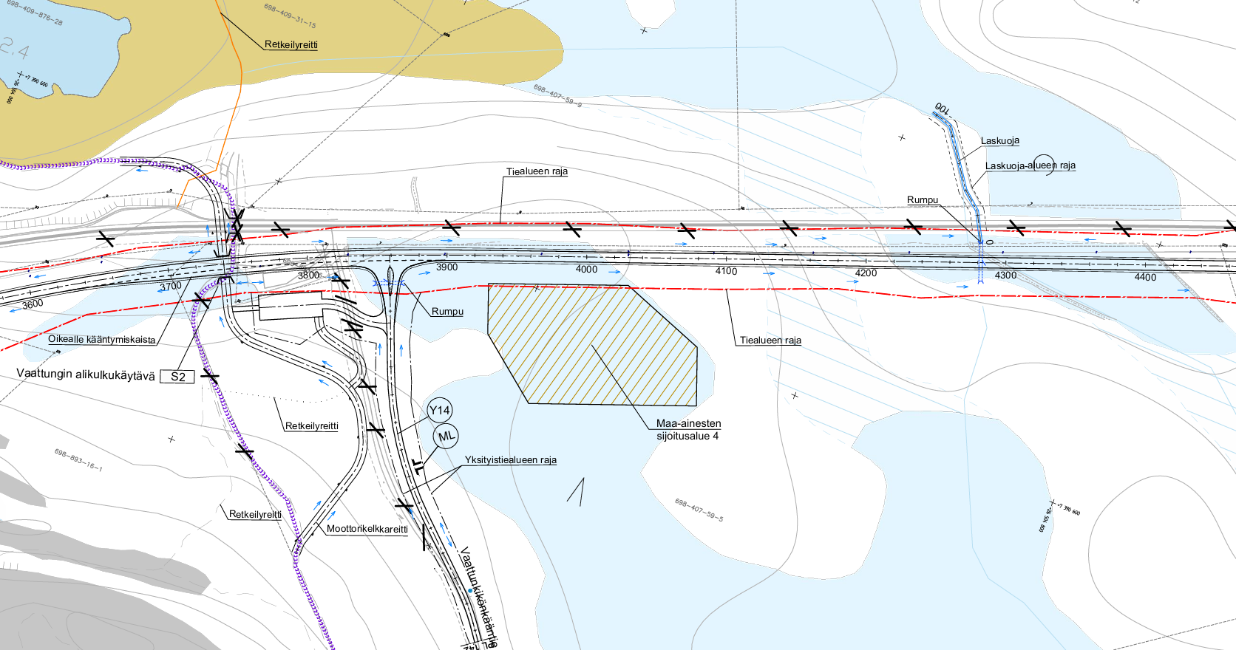
Suunnitelmakartta 5, Vaattunkikönkääntie
Vaattunkikönkääntie

Slide 22
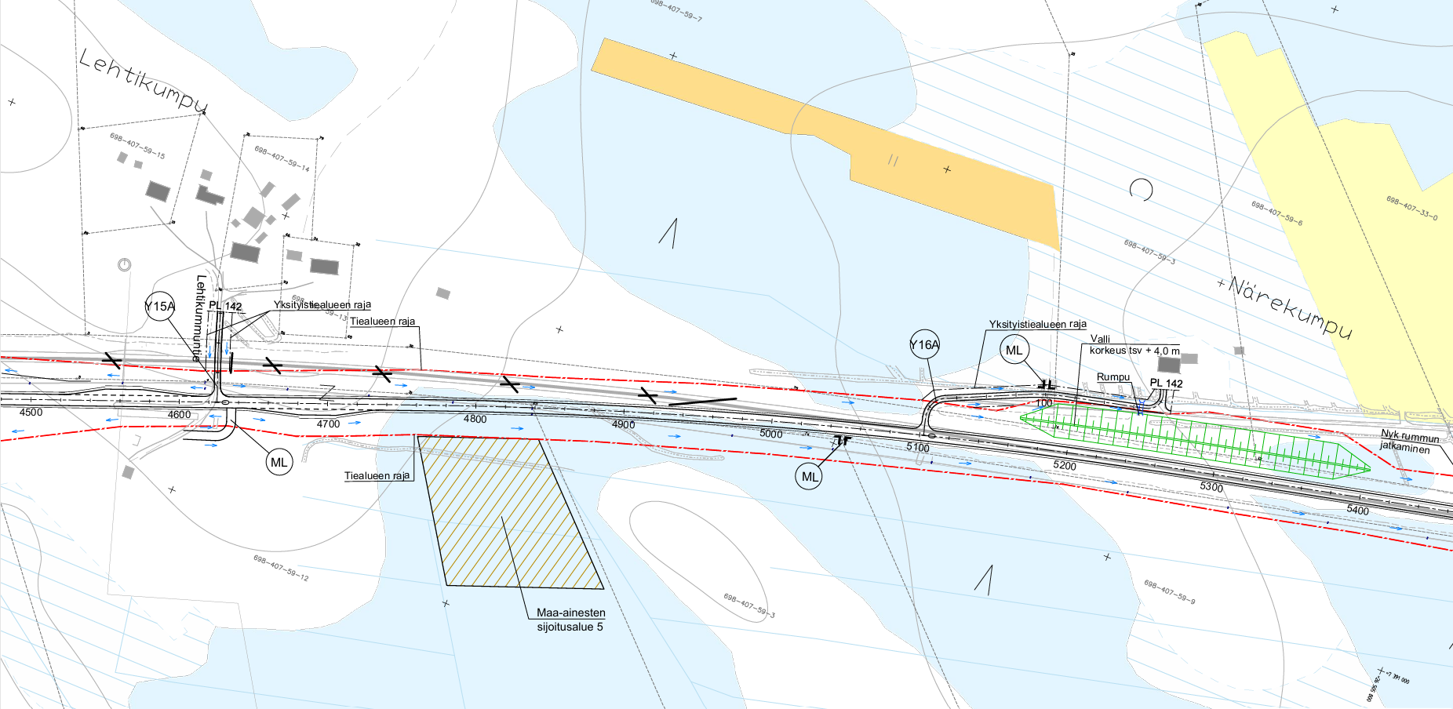
Suunnitelmakartta 7, Lehtikumpu ja Närekumpu

Slide 23
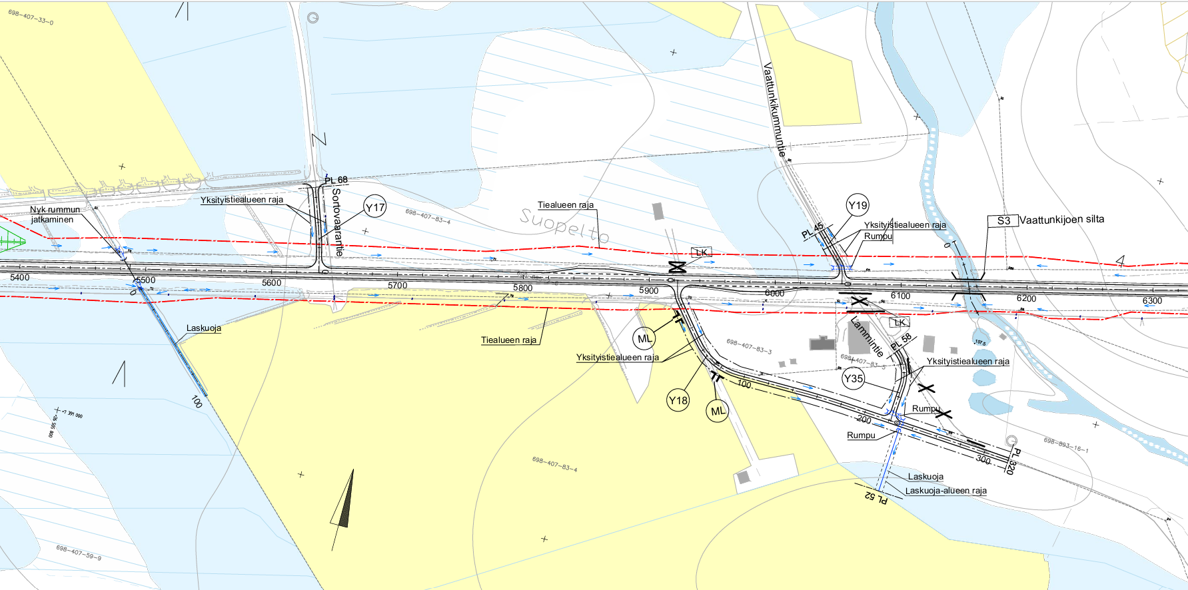
Suunnitelmakartta 8, Vaattunkijoki
Sortovaarantie
Vaattunkikummuntie
Vaattunkijoki
Lammintie

Slide 24
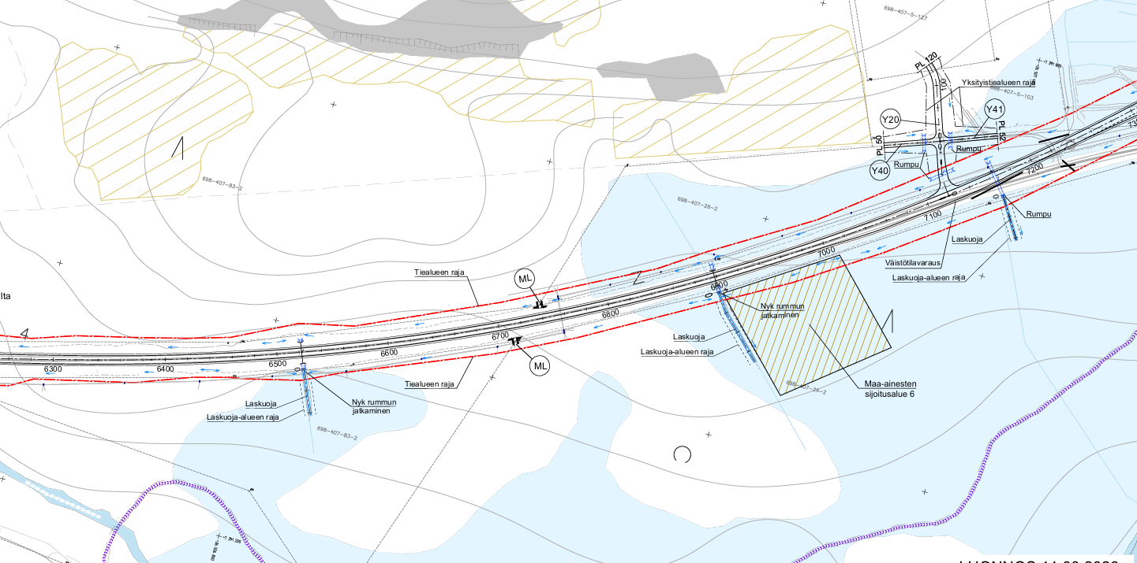
Suunnitelmakartta 9, Vaattunkikumpu
Lammintie

Slide 25
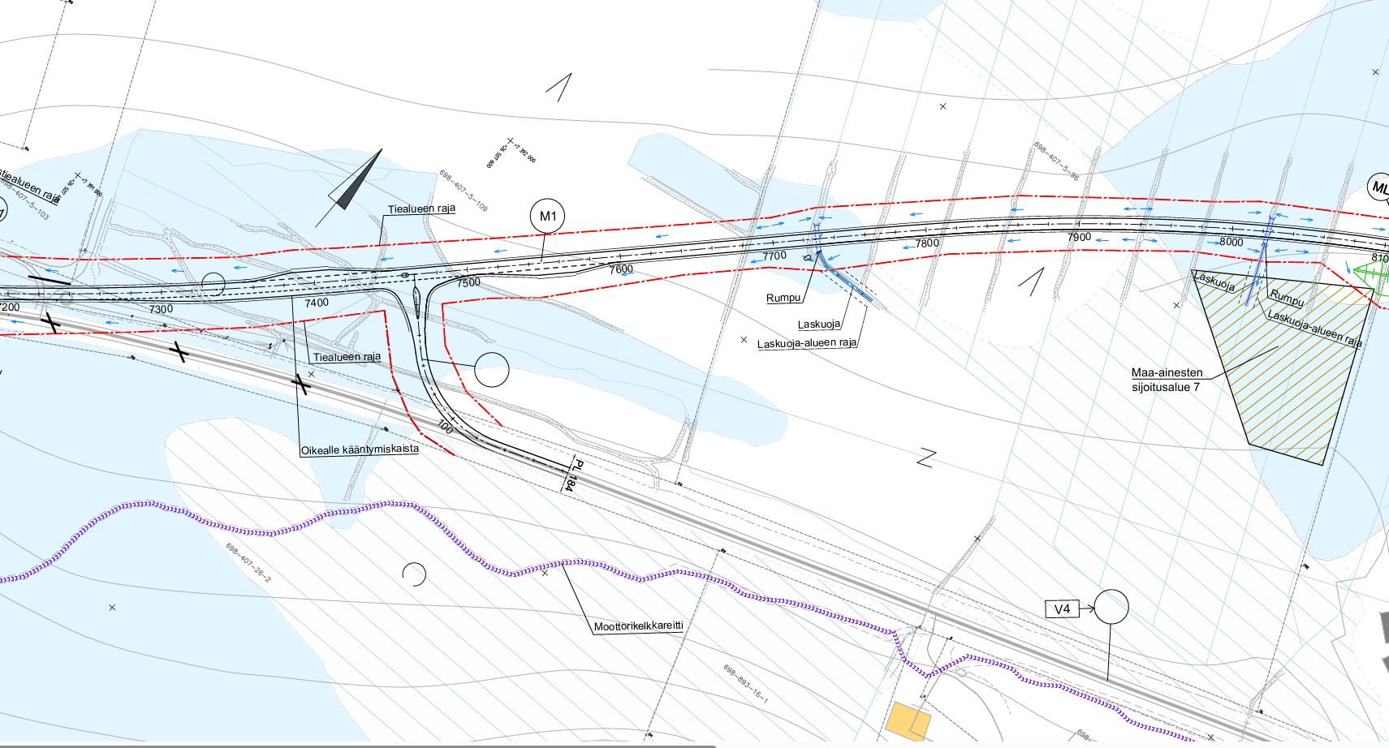
Suunnitelmakartta 10, Vikaköngäs
Nykyinen Vt 4

Slide 26
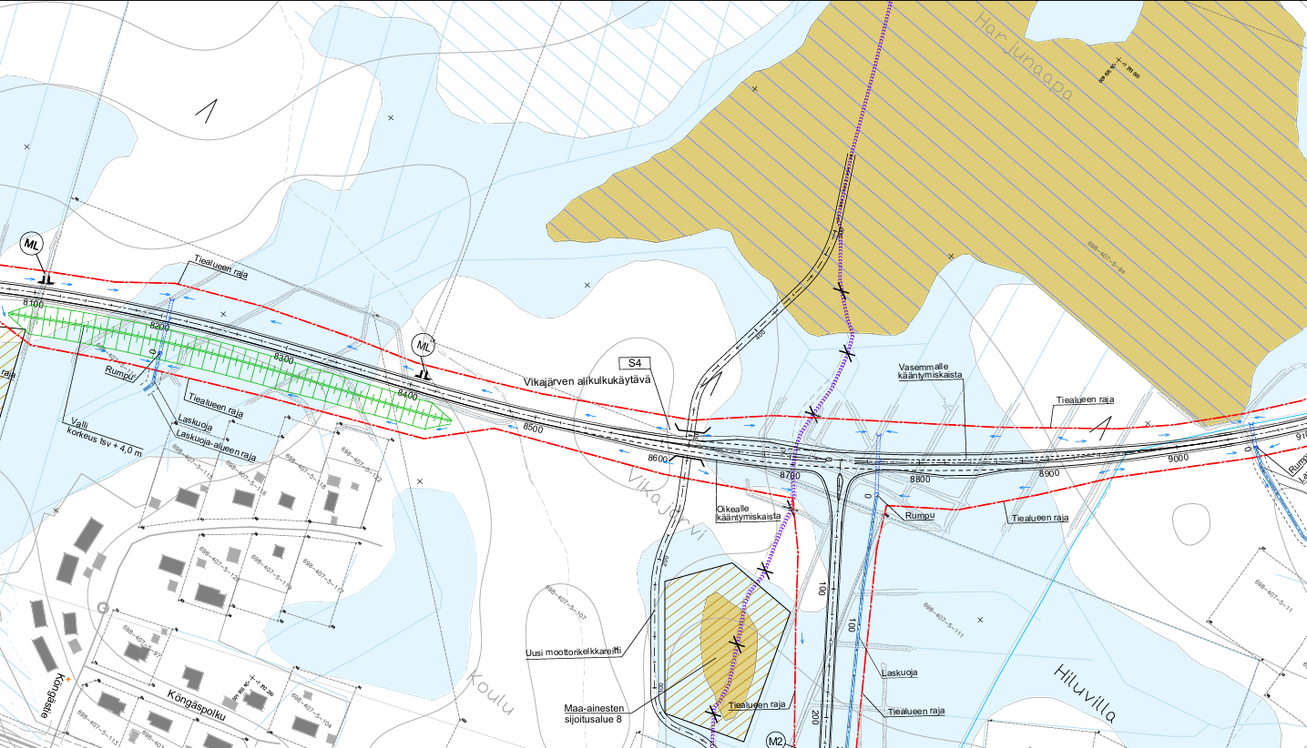
Suunnitelmakartta 11, Kt 82 liittymä
Kt 82 Kemijärventie

Slide 27
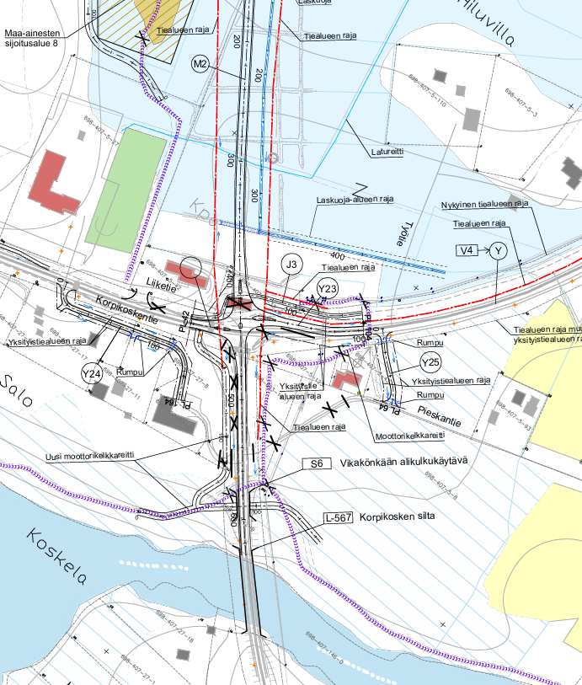
Suunnitelmakartta 12, Kt 82 Kemijärventie
Kt 82 Kemijärventie
Nykyinen Vt 4

Slide 28
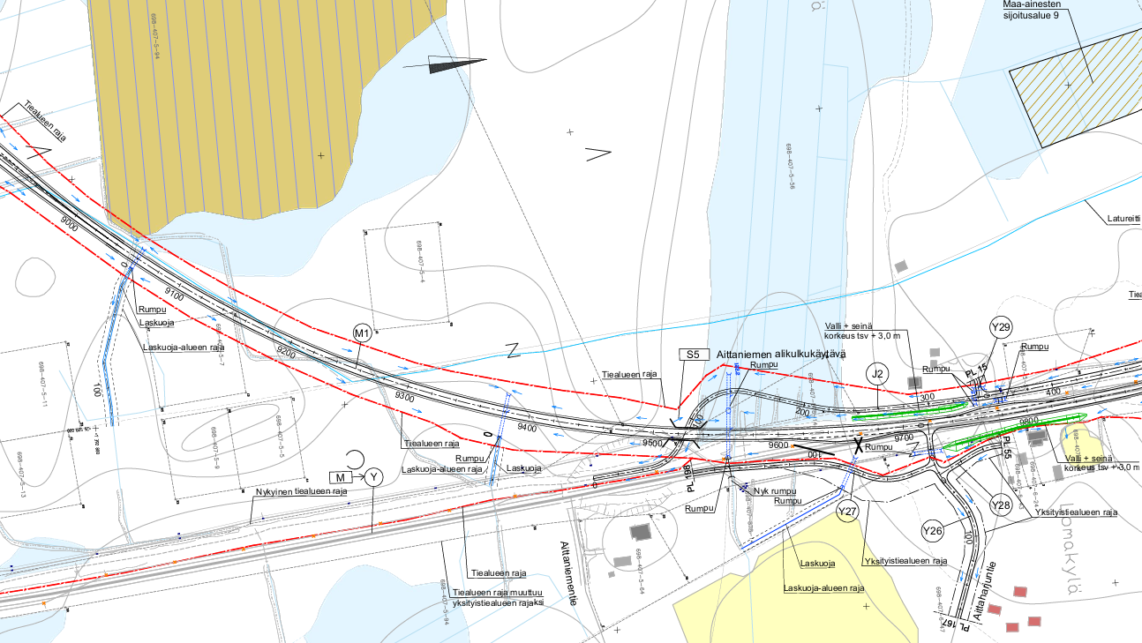
Suunnitelmakartta 13, Aittaniementie
Nykyinen Vt 4
Aittaniementie
Aittaharjuntie

Slide 29
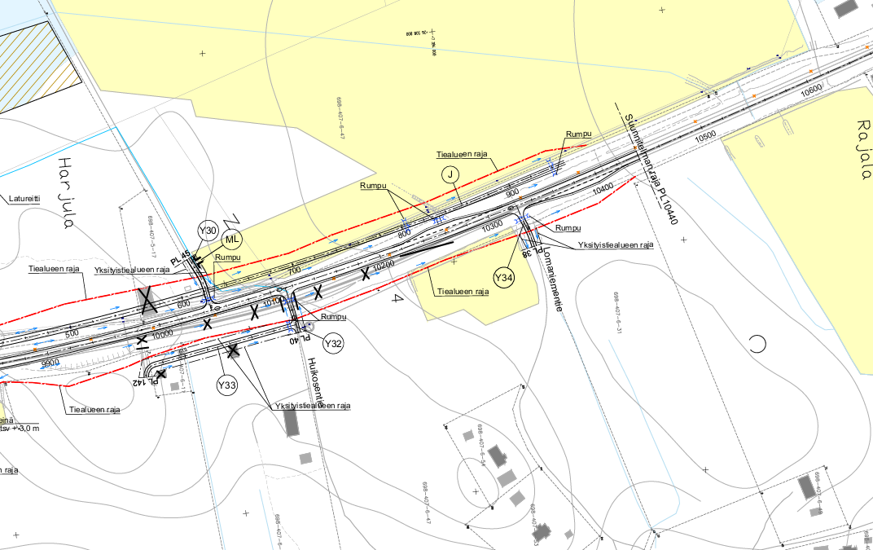
Suunnitelmakartta 14, Lomaniementie
Lomaniementie
Huikosentie

Slide 30
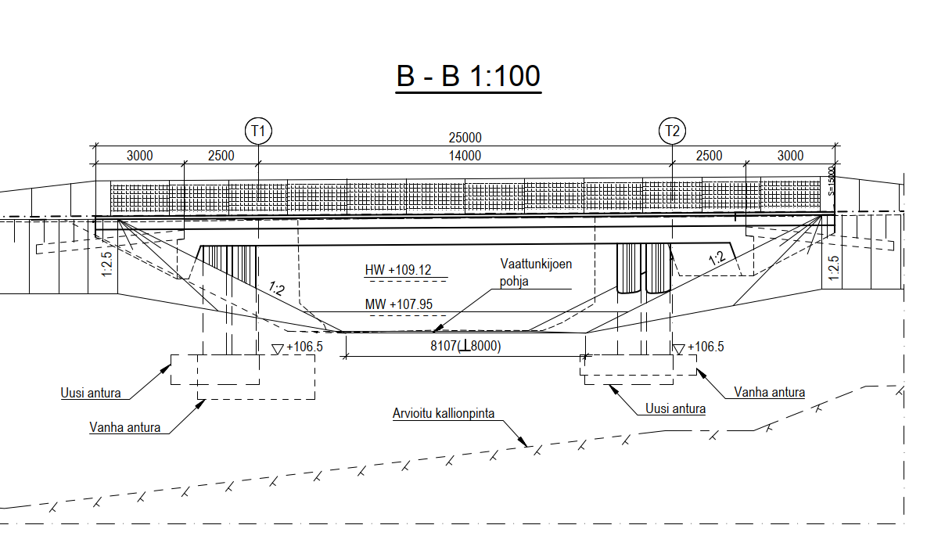
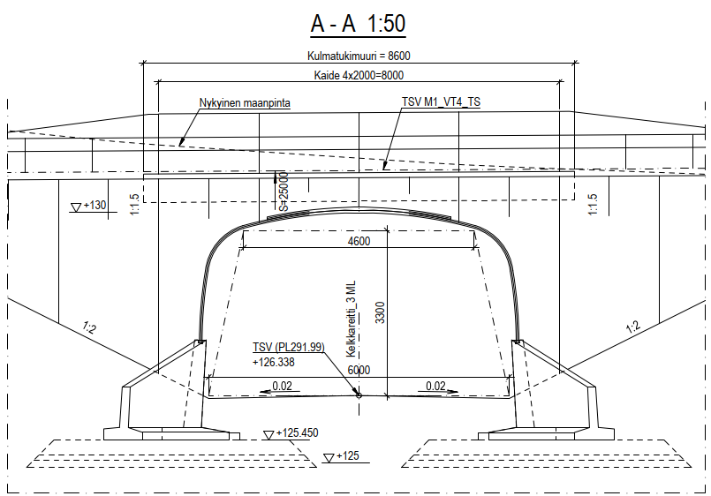
Vaattunkijoen silta
Siltoja
Kelkkareittien alikulkukäytävät

Slide 31
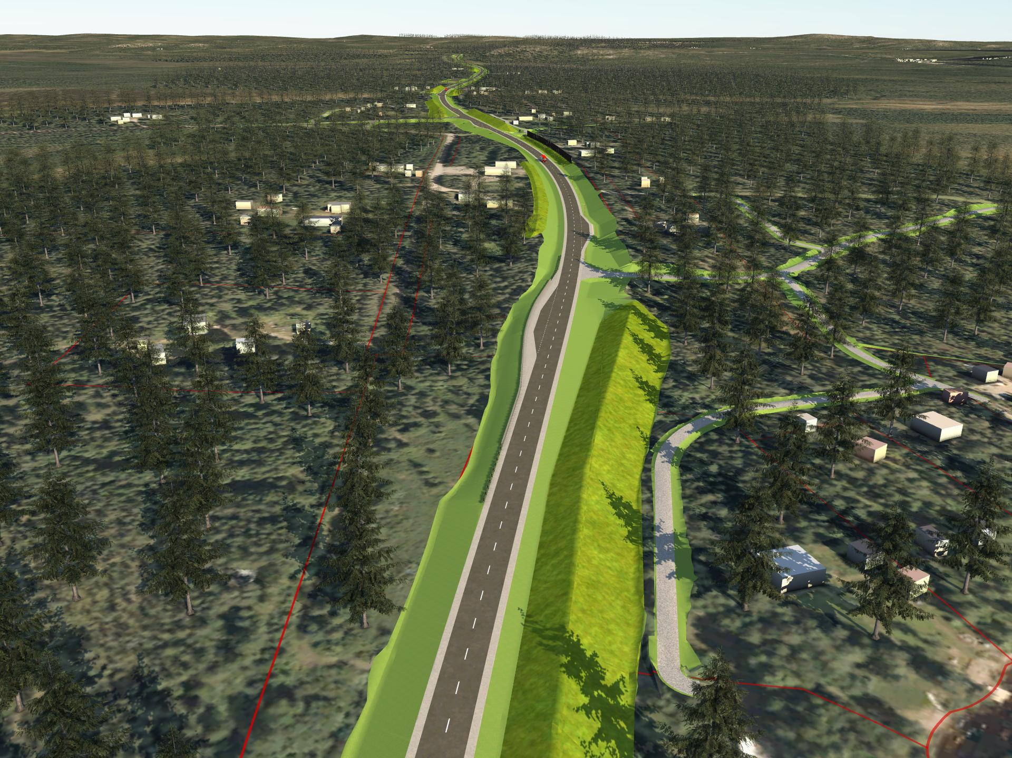
Havainnekuva 1, Vt 4 Olkkajärven kohdalla

Slide 32
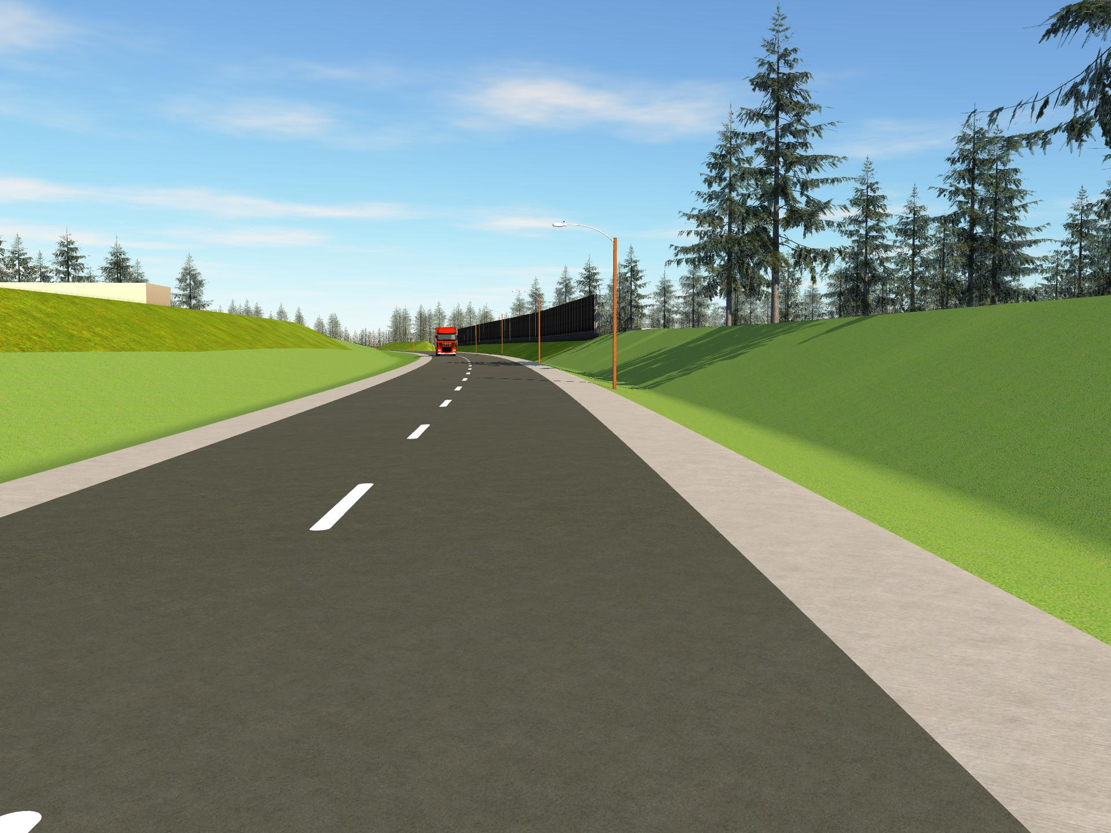
Havainnekuva 2, Vt 4 Perunkajärventien eteläpuolella

Slide 33
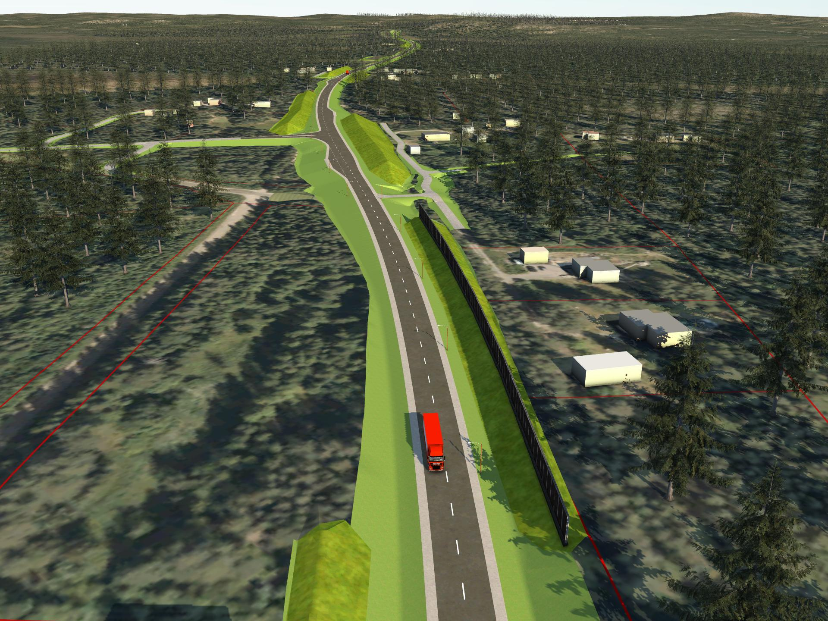
Havainnekuva 3, Vt 4 ja Perunkajärventien liittymä

Slide 34
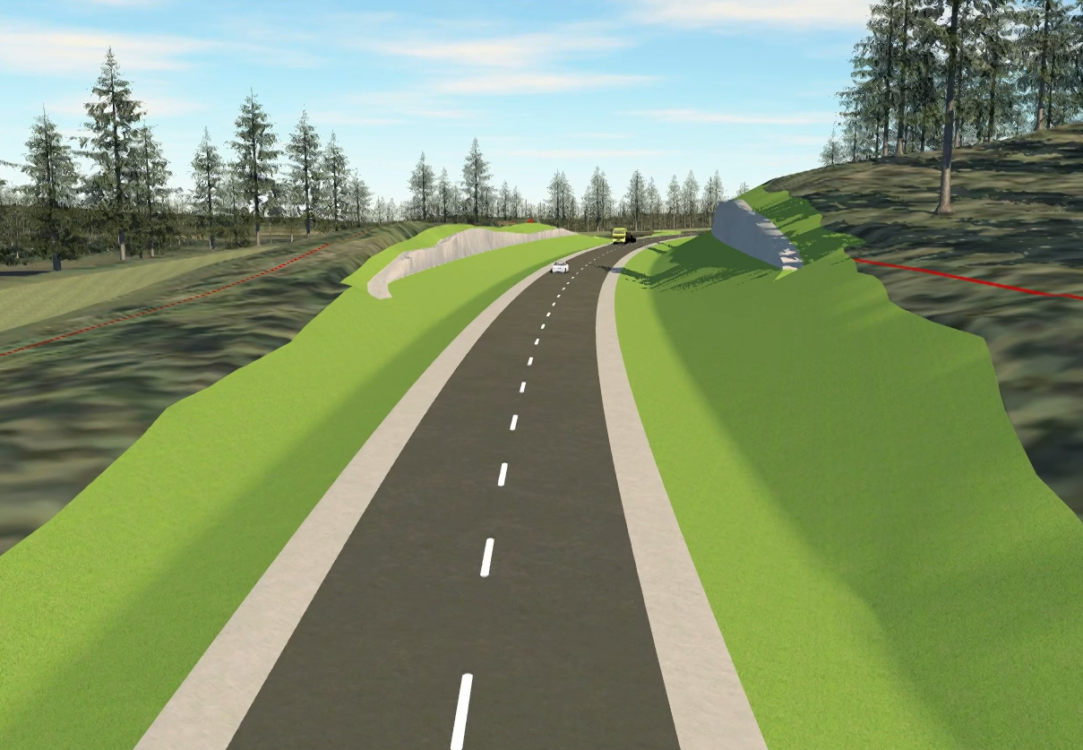
Havainnekuva 4, Vt 4 Könkäänvaarassa

Slide 35
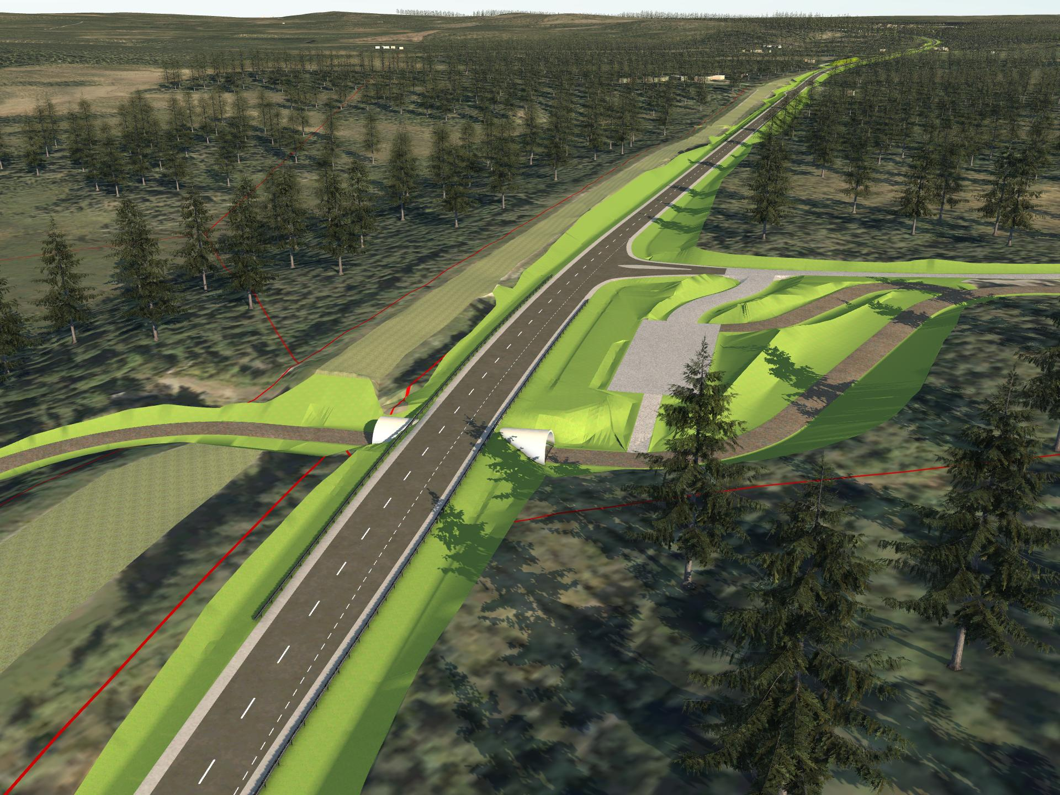
Havainnekuva 5, Vt4 ja Vaattunkikönkääntien liittymä

Slide 36
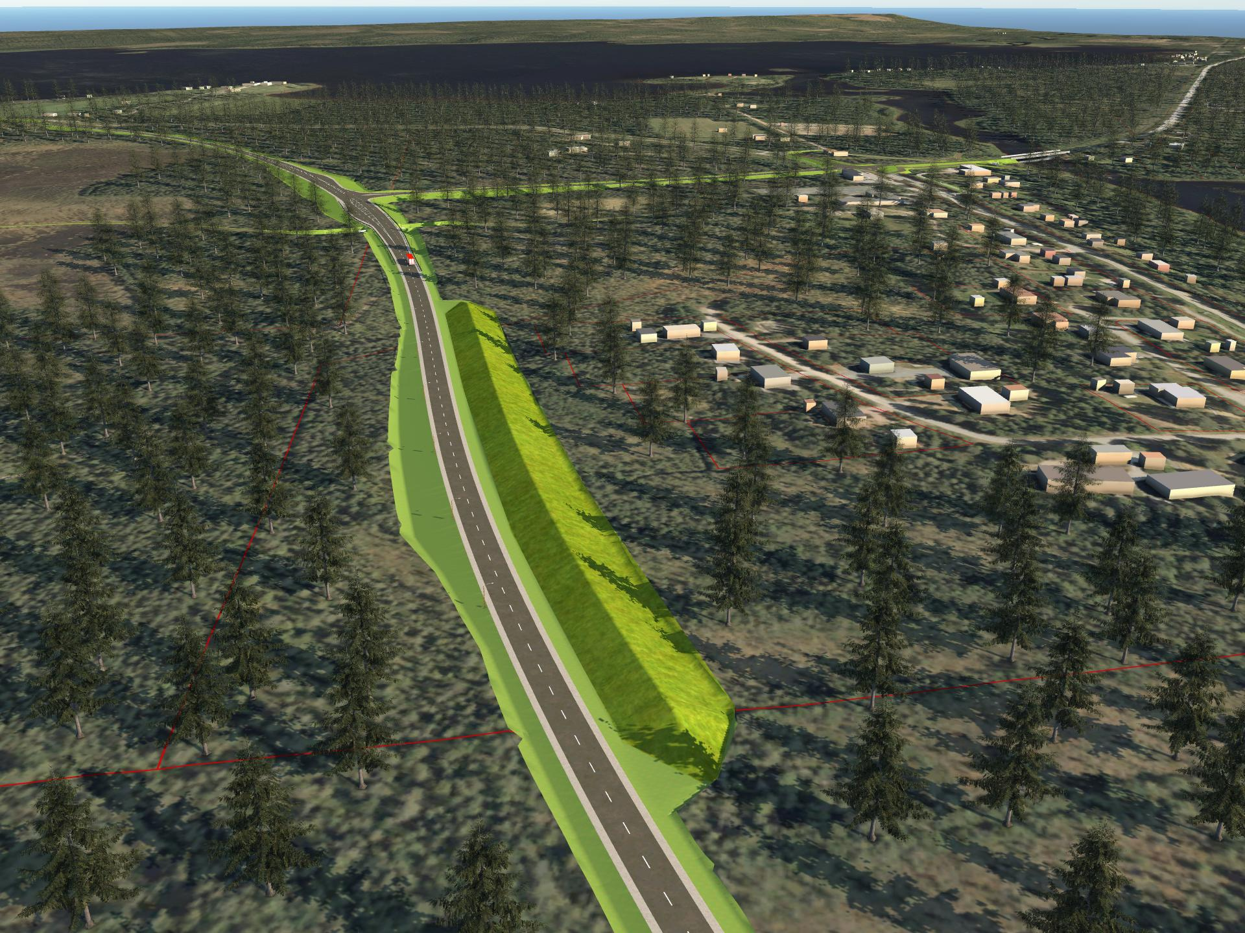
Havainnekuva 6, Vt 4 Vikajärven kylän kohdalla

Slide 37
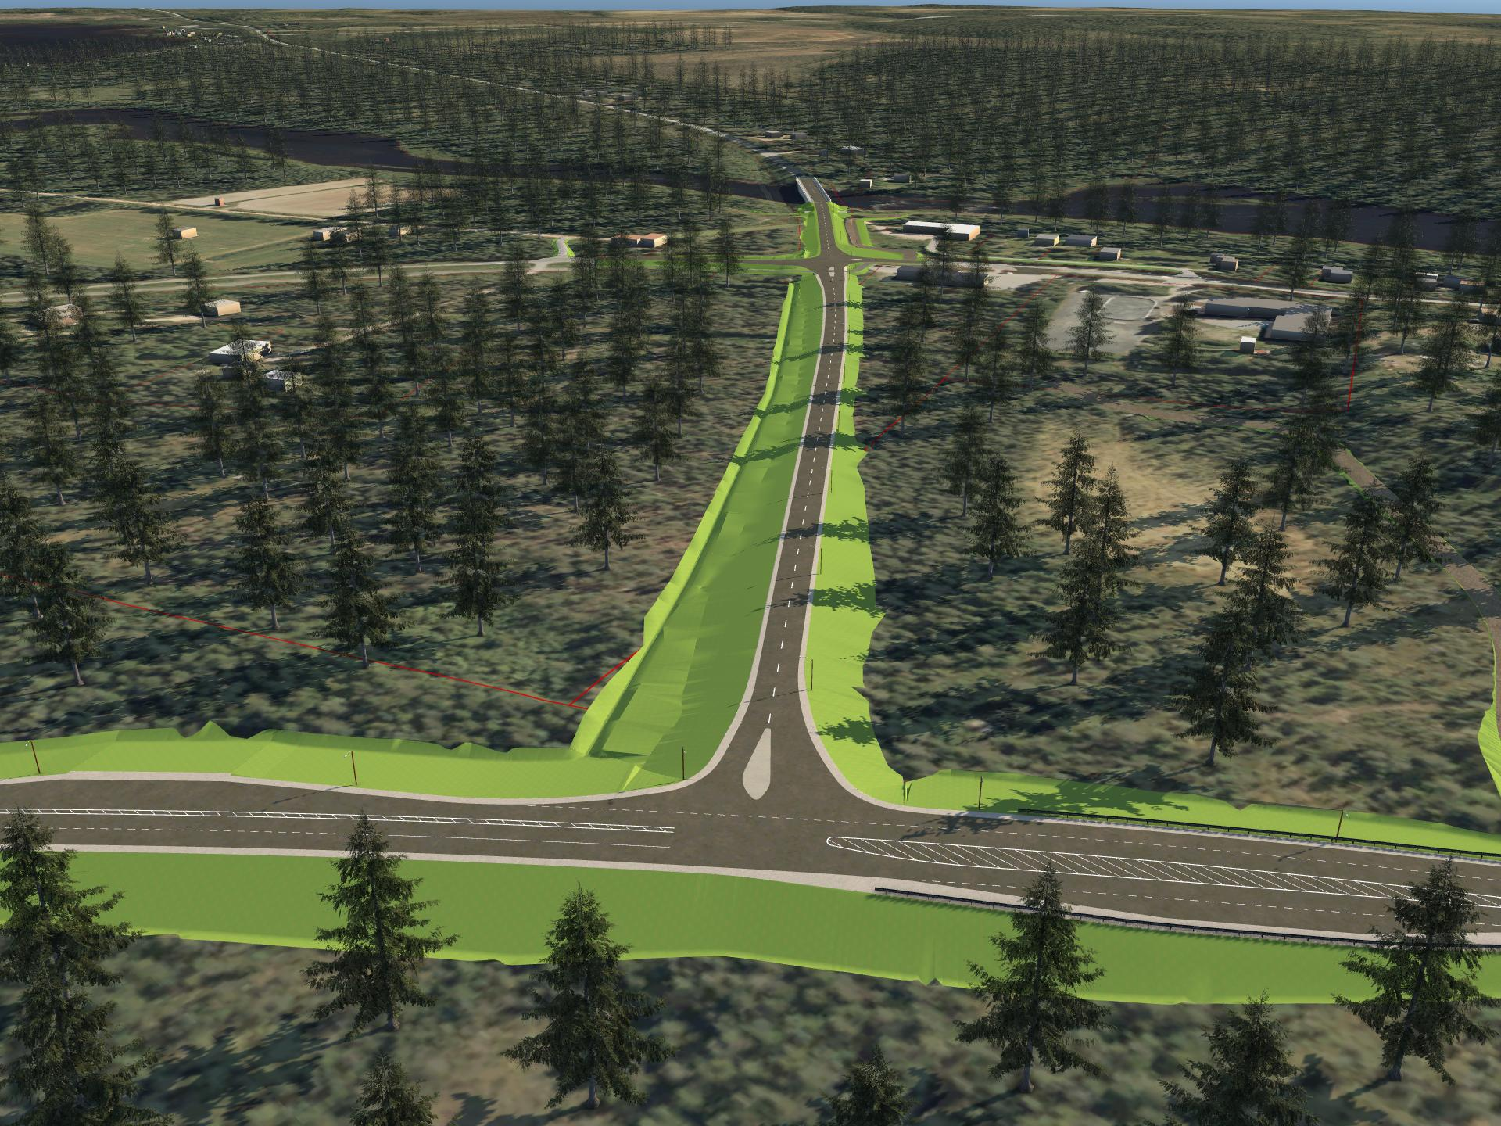
Havainnekuva 7, Vt 4 ja Kt 82 (Kemijärventie) liittymä

Slide 38
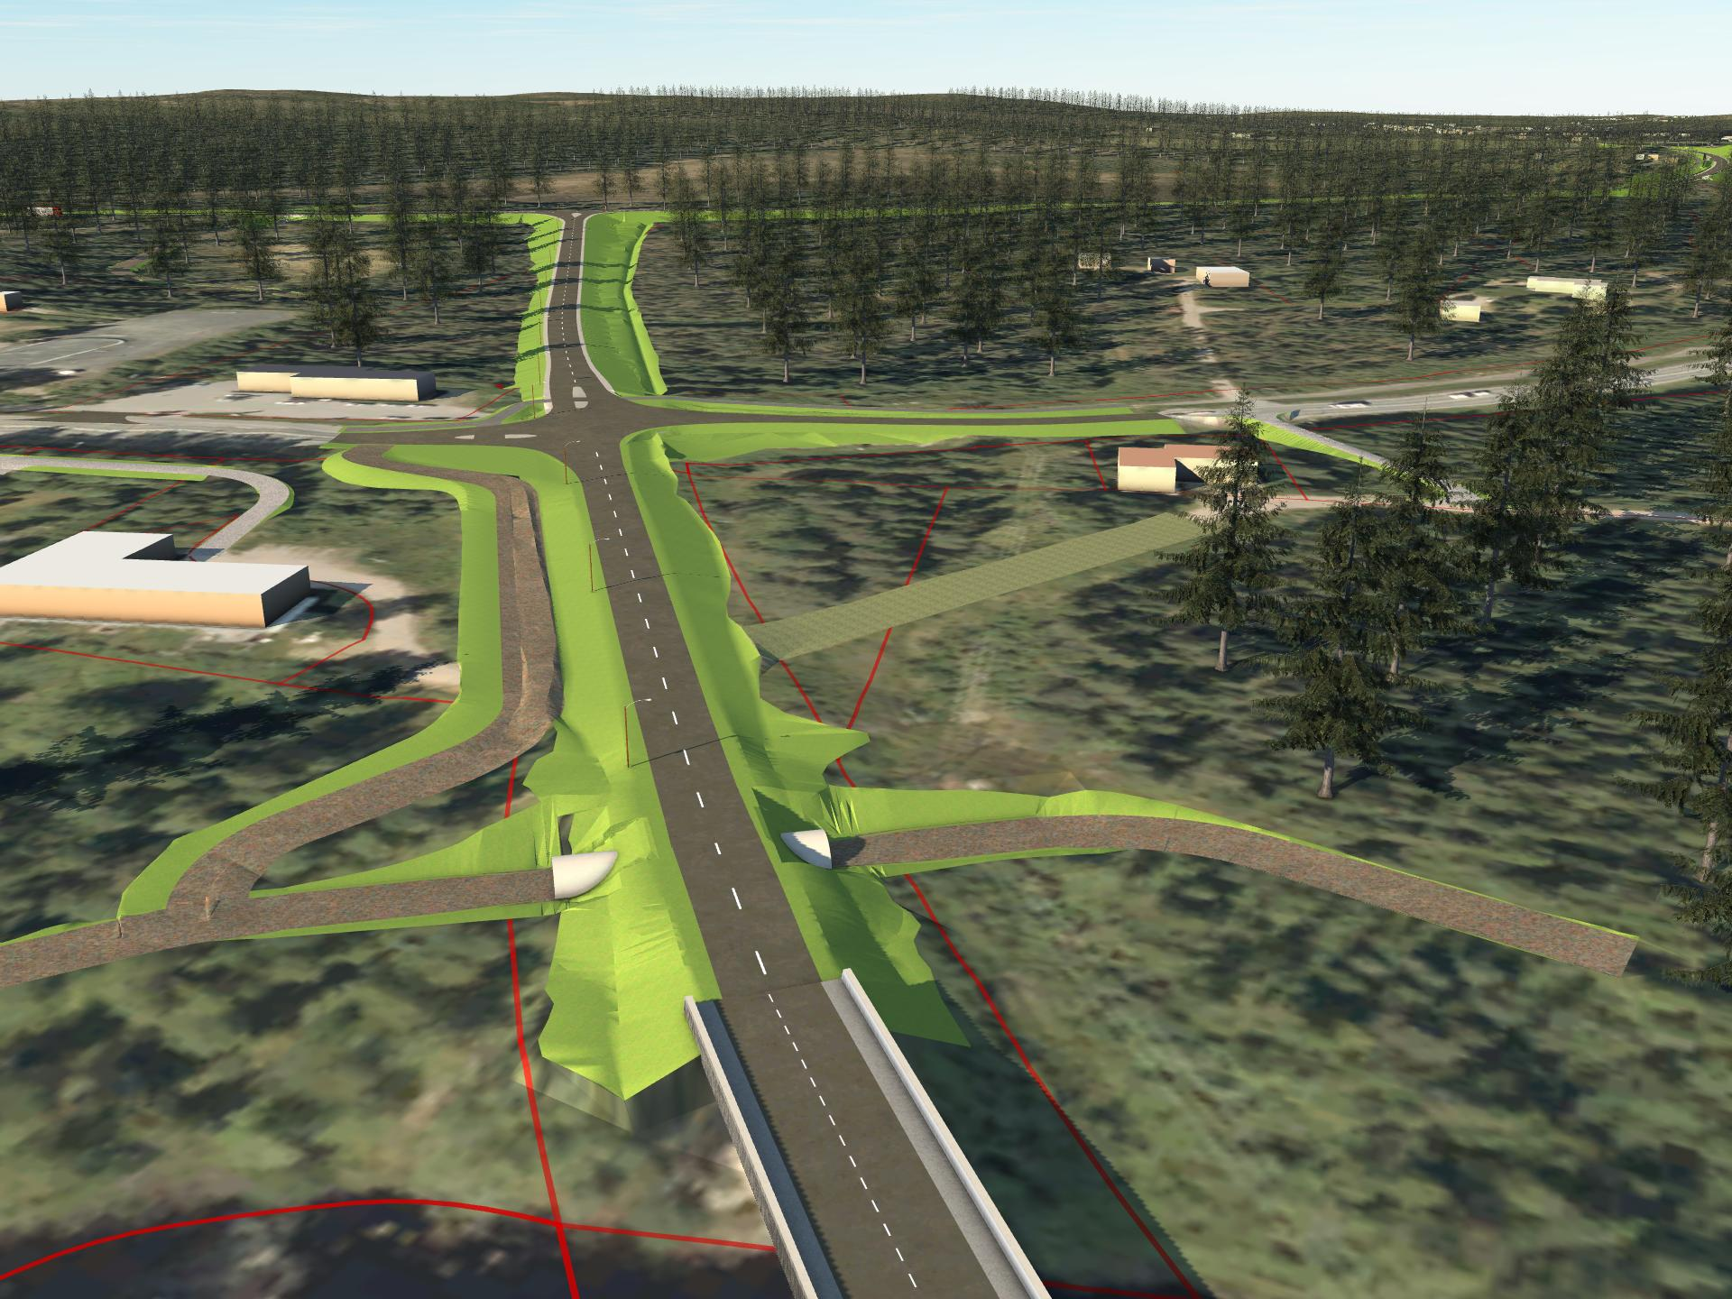
Havainnekuva 8, Kt 82 Vikajärven kylän kohdalla

Slide 39
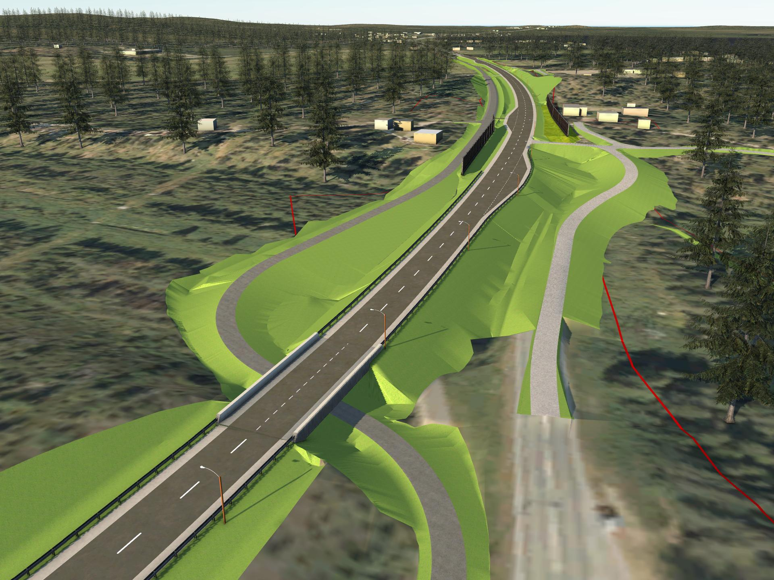
Havainnekuva 9, Vt 4 Aittaharjuntien kohdalla

Slide 40
Vt 4 Apukka – Vikajärvi, tiesuunnitelma Esittelymallivideo

Slide 41
Hankkeen eteneminen
Suunnitelmaluonnoksista voi antaa tässä vaiheessa palautetta 2 viikon ajan
Tiesuunnitelma viimeistellään kevään 2026 aikana
Tiesuunnitelma asetetaan virallisesti nähtäville kesällä 2026 -> suunnitelmasta voi silloin jättää muistutuksia
Tiesuunnitelma valmistuu vuoden 2026 loppuun mennessä -> tiesuunnitelmasta voi valittaa halutessaan Pohjois-Suomen hallinto-oikeuteen

Slide 42
Kiitos!
Kysymyksiä
Lapin Elinvoimakeskus
Tomi Tiuraniemi
029 503 7262
etunimi.sukunimi@elinvoima-keskus.fi
Väylävirasto
Keijo Heikkilä
029 534 3582
etunimi.sukunimi@vayla.fi
Sitowise Oy
Pirkka Hartikainen
040 735 1998
etunimi.sukunimi@sitowise.com
Vt 4 parantaminen välillä Apukka-Vikajärvi, Rovaniemi - Väylävirasto

